Slide 1

INF01202
Algoritmos e Programação
Modalidade Ead – Turma H
Material de apoio: capacitação à programação usando funções com parâmetros tipo ponteiro
(cont.)

Slide 2
Exemplo 1:
Passagem
de
arranjo multidimensional
para função, como parâmetro por endereço

Slide 3
Observar na sequência o protótipo da função exibe_2d_matriz e sua chamada.
A primeira dimensão da matriz está sem indicação de número de elementos [ ].
Isso é possível porque o nome da matriz corresponde ao endereço de sua posição inicial, a posição zero.
Mas, para que o sistema possa determinar as posições de memória onde o armazenamento dos dados das demais dimensões tem início, ele exige que o número de elementos das demais dimensões seja fornecido.
Lembrar que os elementos de uma matriz estão em posições contíguas (contínuas) de memória.

Slide 4
//apresenta matrizes
#include <stdio.h>
#include <stdlib.h>
#define MAXCOL 10
void exibe_2d_matriz(int [ ][MAXCOL], int, int );
int main ( )
{
int a[1][MAXCOL] = {{1, 2, 3, 4, 5, 6, 7, 8, 9, 10}};
int b[2][MAXCOL] = {{1, 2, 3, 4, 5, 6, 7, 8, 9, 10},
{11, 12, 13, 14, 15, 16, 17, 18, 19,20}};
int c[3][MAXCOL] = {{1, 2, 3, 4, 5, 6, 7, 8, 9, 10},
{11, 12, 13, 14, 15, 16, 17, 18, 19, 20},
{21, 22, 23, 24, 25, 26, 27, 28, 29, 30}};
system("color 70");
exibe_2d_matriz(a, 1, MAXCOL);
printf("\n\n");
exibe_2d_matriz(b, 2, MAXCOL);
printf("\n\n");
exibe_2d_matriz(c, 3, MAXCOL);
printf("\n\n");
system("pause");
return 0;
}
void exibe_2d_matriz(int matriz[ ][MAXCOL], int linhas, int colunas)
{
int i, j;
for (i = 0; i < linhas; i++)
{
printf("\n\n");
for (j = 0; j < 10; j++)
printf("%6d", matriz[i][j]);
}
}
A primeira dimensão não precisa ser especificada, mas as demais sim!!!

Slide 5
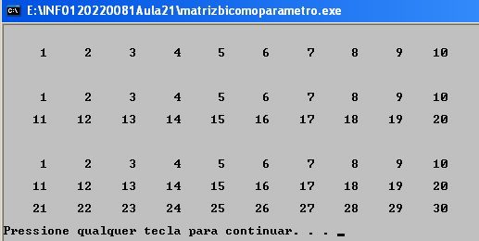
Execução

Slide 6
Exemplo 2:
Gera a matriz1.
Apresenta a matriz1.
Copia a matriz1 para a matriz2.
Gera em matriz2 uma cópia elemento a elemento das duas matrizes.
Apresenta a matriz2.

Slide 7
#include <stdio.h>
#include <stdlib.h>
#define MAXCOL 10
#define MAXLIN 3
void exibe_matriz(int [ ][MAXCOL], int , int );
void copiamatriz(int [ ] [MAXCOL], int [ ] [MAXCOL], int, int);
void somamatrizeselementoaelemento(int [ ] [MAXCOL], int [ ] [MAXCOL], int, int);
int main ( )
{
int matriz1 [MAXLIN][MAXCOL] = {{1, 2, 3, 4, 5, 6, 7, 8, 9, 10},
{11, 12, 13, 14, 15, 16, 17, 18, 19, 20},
{21, 22, 23, 24, 25, 26, 27, 28, 29, 30}};
int matriz2 [MAXLIN][MAXCOL];
system("color 70");
printf("\nMatriz 1\n");
exibe_matriz(matriz1, MAXLIN, MAXCOL);
printf("\n\n");
copiamatriz(matriz1, matriz2, MAXLIN, MAXCOL);
somamatrizeselementoaelemento(matriz1, matriz2, MAXLIN, MAXCOL);
printf("\nMatriz 2\n");
exibe_matriz(matriz2, MAXLIN, MAXCOL);
printf("\n\n");
system("pause");
return 0;
}
cont.

Slide 8
void exibe_matriz(int matriz[ ][MAXCOL], int linhas, int colunas)
{
int i, j;
for (i = 0; i < linhas; i++)
{
printf("\n\n");
for (j = 0; j < colunas; j++)
printf("%6d", matriz[i][j]);
}
}
void copiamatriz(int matriz1[ ] [MAXCOL], int matriz2[ ] [MAXCOL],
int linhas, int colunas)
{
int i, j;
for (i = 0; i < linhas; i++)
for (j = 0; j < colunas; j++)
matriz2[i][j] = matriz1[i] [j];
}
void somamatrizeselementoaelemento(int matriz1[ ] [MAXCOL], int matriz2[ ] [MAXCOL],
int linhas, int colunas)
{
int i, j;
for (i = 0; i < linhas; i++)
for (j = 0; j < colunas; j++)
matriz2[i][j] += matriz1[i] [j];
}

Slide 9
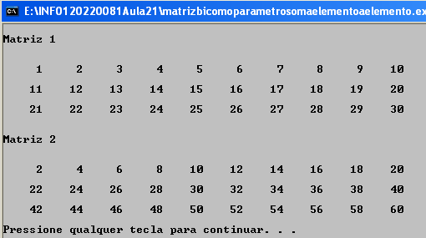
Execução

Slide 10
Exemplo 3:
Matriz bidimensional
tratada
como
unidimensional
(com notação de vetor)

Slide 11
Observar na sequência a apresentação dos elementos dos arranjos b e c.
Como os elementos de um arranjo são armazenados em posições contíguas de memória, é possível acessar o arranjo eventualmente com um só índice, mesmo que ele tenha sido declarado com mais de uma dimensão.
Esse foi o recurso utilizado para apresentação dos arranjos b e c.

Slide 12
#include <stdio.h>
#include <stdlib.h>
long soma_matriz(int [ ], int );
long soma_matriz2(int [ ], int, int );
int main ( )
{
int a[10] = {1, 2, 3, 4, 5, 6, 7, 8, 9, 10};
int b[2][10] = {{1, 2, 3, 4, 5, 6, 7, 8, 9, 10},
{11, 12, 13, 14, 15, 16, 17, 18, 19,20}};
int c[3][10] = {{1, 2, 3, 4, 5, 6, 7, 8, 9, 10},
{11, 12, 13, 14, 15, 16, 17, 18, 19, 20},
{21, 22, 23, 24, 25, 26, 27, 28, 29, 30}};
system("color 70");
printf("\nSoma dos elementos da primeira matriz = %d\n",
soma_matriz(a, 10 ));
printf("\nSoma dos elementos da segunda matriz = %d\n",
soma_matriz2(b[0], 2, 10 ));
printf("\nSoma dos elementos da terceira matriz = %d\n",
soma_matriz2(c[0], 3, 10 ));
printf("\n\n");
system("pause");
return 0;
}
cont.

Slide 13
long soma_matriz(int matriz[ ], int elementos)
{
long soma = 0;
int i;
for (i = 0; i < elementos; i++)
soma +=matriz[i];
return soma;
}
long soma_matriz2(int matriz[ ], int el1, int el2)
{
long soma = 0;
int i;
for (i = 0; i < el1 * el2; i++)
soma +=matriz[i];
return soma;
}

Slide 14
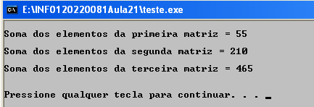

Slide 15
Exemplo 4:
Matriz bidimensional
tratada
como
unidimensional
(com notação de ponteiro)

Slide 16
Esse exemplo é o mesmo que o exemplo anterior, apenas com uma outra notação.
Observar que nas chamadas de soma_matriz2, b[0] e c[0] podem ser substituídos por (int*)b e (int*c).
Tentativas de utilizar só b ou c nas chamadas resulta em erro de compilação.

Slide 17
#include <stdio.h>
#include <stdlib.h>
long soma_matriz(int *, int );
long soma_matriz2(int *, int, int );
int main ( )
{
int a[10] = {1, 2, 3, 4, 5, 6, 7, 8, 9, 10};
int b[2][10] = {{1, 2, 3, 4, 5, 6, 7, 8, 9, 10},
{11, 12, 13, 14, 15, 16, 17, 18, 19,20}};
int c[3][10] = {{1, 2, 3, 4, 5, 6, 7, 8, 9, 10},
{11, 12, 13, 14, 15, 16, 17, 18, 19, 20},
{21, 22, 23, 24, 25, 26, 27, 28, 29, 30}};
system("color 70");
printf("\nSoma dos elementos da primeira matriz = %d\n",
soma_matriz(a, 10 ));
printf("\nSoma dos elementos da segunda matriz = %d\n",
soma_matriz2(b[0], 2, 10 ));
printf("\nSoma dos elementos da terceira matriz = %d\n",
soma_matriz2(c[0], 3, 10 ));
printf("\n\n");
system("pause");
return 0;
}
cont.

Slide 18
long soma_matriz(int matriz[ ], int elementos)
{
long soma = 0;
int i;
for (i = 0; i < elementos; i++)
soma += *(matriz + i);
return soma;
}
long soma_matriz2(int matriz[ ], int el1, int el2)
{
long soma = 0;
int i;
for (i = 0; i < el1 * el2; i++)
soma += *(matriz + i);
return soma;
}
Lembrar que os elementos de um arranjo são armazenados em posições contíguas de memória!

Slide 19
Matrizes de strings:
Passagem de parâmetros para programas:
argc e argv

Slide 20
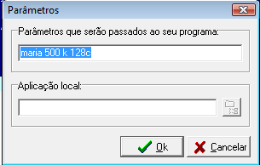
Passagem de parâmetros para programa
A passagem de parâmetros para programas faz-se através da linha de comando com dois parâmetros na função main : argc e argv.
  - argc é um parâmetro inteiro que indica o número de parâmetros que foram passados ao programa. O nome do programa sempre está incluído. É declarado como int argc.
  - argv é um vetor de strings com todas as strings passadas na linha de comando. Pode ser declarado de duas formas: char *argv[ ] ou char **argv.
Definição dos valores dos parâmetros no ambiente Dev-C++:
  Menu Execute opção Parameters

Slide 21
/*
Exemplo 1 de uso de argc e argv: apenas o nome do programa eh parametro.
*/
#include <stdio.h>
#include <stdlib.h>
#include <string.h>
int main(int argc, char *argv [ ] )
{
system("color f1");
printf("\nNumero de parametros = %d \n", argc);
printf("\nTamanho do nome do prog. = %d\n ", strlen(argv[0]));
printf("\nNome do prog. = %s\n", argv[0]);
system("pause");
return 0;
}

Slide 22
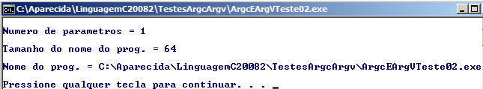

Slide 23
/*
Exemplo 2 de uso de argc e argv: alem do nome do programa, mais dois valores sao passados como parametro.
*/
#include <stdio.h>
#include <stdlib.h>
#include <string.h>
int main(int argc, char *argv[] )
{
system("color f1");
printf("\nNumero de parametros = %d \n", argc);
printf("\nTamanho do nome do prog. = %d\n ", strlen(argv[0]));
printf("\nNome do prog. = %s\n", argv[0]);
printf("\nPrimeiro valor apos nome do programa = %s\n", argv[1]);
if (argc > 1)
printf("\nSegundo valor apos nome do programa = %s\n", argv[2]);
system("pause");
return 0;
}

Slide 24
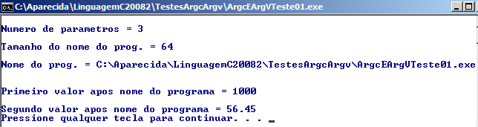

Slide 25
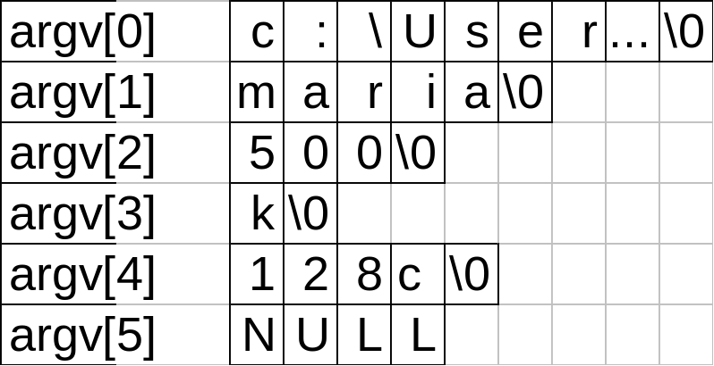
Seja o programa:
exemploargvargc
executado com os seguintes parâmetros
todos os parâmetros são armazenados sob a forma de strings (mesmo os valores numéricos).

Slide 26
/*
Exemplo 3 de uso de argc e argv: alem do nome do programa, mais alguns valores sao passados como parametro.
*/
#include <stdio.h>
#include <stdlib.h>
int main(int argc, char **argv)
//char **argv: ponteiro para ponteiro
//pode ser escrito tambem como char *argv[ ]
{
int i;
system("color 71");
if (argc < 2 )
printf("\nNenhum parametro foi passado!\n");
else
{
printf
("Foram passados para o programa \n%s \n%d argumento(s):\n\n",
argv[0] , argc-1);
for(i = 1; i < argc; i++)
printf("%s\n", argv[i]);
}
system("pause");
return 0;
}

Slide 27
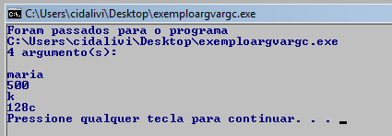
Execução

Slide 28
Exemplo 5 (versão 1):
Matrizes de strings:
Leitura e apresentação de nomes e sobrenomes armazenados em uma matriz de strings

Slide 29
Neste exemplo o arranjo nomes armazena para várias pessoas seu primeiro nome e mais seus sobrenomes, até um máximo de 9 sobrenomes.
Na declaração do arranjo ele aparece com três dimensões, porque os nomes são armazenados em vetores, já que strings em C são vetores de caracteres.
Assim, neste exemplo a primeira dimensão (linha) define a pessoa de quem está se falando; a segunda dimensão define o nome a que se está referindo para a pessoa que está sendo acessada; e a terceira dimensão, que se refere aos strings dos nomes, só será usada se for desejado alterar algum caractere de algum nome.
Os nomes de uma determinada pessoa estão então em um vetor de strings. Neste problema, o final deste vetor é sinalizado com um string vazio, apenas contendo ‘\0’.
Na apresentação dos nomes de uma pessoa, a posição nomes[i] [j] [0] é testada, e quando for zero, o laço de apresentação dos nomes é interrompido:
for (j = 0; nomes[i] [j] [0]; j++)
printf("%s ", nomes[i][j]);

Slide 30
#include <stdio.h>
#include <stdlib.h>
#include <string.h>
#include <ctype.h>
#define NOMES 4
#define NUMNOMES 11
//primeiro nome, mais sobrenomes, ate no maximo 9 mais posição para \0
#define TAMNOMES 20
int main( )
{
char nomes[NOMES][NUMNOMES][TAMNOMES];
//primeira dimensao: define quantas pessoas que serão processadas
//segunda dimensao: define quantos nomes para cada pessoa
//terceira dimensao: define o tamanho dos strings dos nomes
int i, j, numsobr;
system("color 70");
cont.

Slide 31
for (i = 0; i < NOMES; i++)
{
printf("\nDigite o primeiro nome da pessoa %d: ", i + 1);
fflush(stdin);
fgets(nomes[i] [0] , sizeof(nomes[i] [0]), stdin);
if (nomes[i] [0][strlen(nomes[i] [0]) - 1] == '\n')
nomes[i] [0][strlen(nomes[i] [0]) - 1] = '\0';
do
{
printf("\n Numero de sobrenomes (maximo de %d): \n", NUMNOMES - 2);
scanf("%d", &numsobr);
if ((numsobr > (NUMNOMES - 1)) || (numsobr< 1))
printf("\n Numero de sobrenomes: maior que zero e menor que %d\n",
NUMNOMES - 1);
}
while ((numsobr > (NUMNOMES - 1)) || (numsobr < 1));
cont.

Slide 32
for (j = 1; j <=numsobr; j++)
{
printf("\n Sobrenome %d com maximo de %d caracteres: \n",
j , TAMNOMES);
fflush(stdin);
fgets(nomes[i] [j] , sizeof(nomes[i] [j]), stdin);
if (nomes[i] [j][strlen(nomes[i] [j]) - 1] == '\n')
nomes[i] [j][strlen(nomes[i] [j]) - 1] = '\0';
}
nomes[i][j][0] = '\0'; // sinalizando o final do vetor de strings
}
printf("\nNomes lidos\n");
for (i = 0; i < NOMES; i++)
{
printf("\n");
for (j = 0; nomes[i] [j] [0]; j++)
printf("%s ", nomes[i][j]);
}
printf("\n");
system("pause");
return 0;
}

Slide 33
Exemplo 5 (versão 2):
Matrizes de strings:
Leitura e apresentação de nomes e sobrenomes armazenados em uma matriz de strings

Slide 34
Nesta segunda versão do problema anterior, um vetor auxiliar é utilizado para armazenar o número de sobrenomes das pessoas, numsobr[NOMES].
Na apresentação dos nomes de uma pessoa, esse vetor é utilizado para controlar quantos nomes devem ser apresentados:
for (j = 0; j <= numsobr[i]; j++)
printf("%s ", nomes[i][j]);

Slide 35
#include <stdio.h>
#include <stdlib.h>
#include <string.h>
#include <ctype.h>
#define NOMES 4
#define NUMNOMES 11
//primeiro nome, mais sobrenomes, ate no maximo 9
#define TAMNOMES 20
int main( )
{
char nomes[NOMES][NUMNOMES][TAMNOMES];
//primeira dimensao: define quantas pessoas que serão processadas
//segunda dimensao: define quantos nomes para cada pessoa
//terceira dimensao: define o tamanho dos strings dos nomes
int i, j, numsobr[NOMES];
//vetor numsobr: armazena o numero de nomes de cada pessoa
system("color 70");
cont.

Slide 36
for (i = 0; i < NOMES; i++)
{
printf("\nDigite o primeiro nome da pessoa %d: ", i + 1);
fflush(stdin);
fgets(nomes[i] [0] , sizeof(nomes[i] [0]), stdin);
if (nomes[i] [0][strlen(nomes[i] [0]) - 1] == '\n')
nomes[i] [0][strlen(nomes[i] [0]) - 1] = '\0';
do
{
printf("\n Numero de sobrenomes (maximo de %d): \n", NUMNOMES - 2);
scanf("%d", &numsobr[i]);
if ((numsobr[i] > (NUMNOMES - 1)) || (numsobr[i]< 1))
printf("\n Numero de sobrenomes: maior que zero e menor que %d\n",
NUMNOMES - 1);
}
while ((numsobr[i] > (NUMNOMES - 1)) || (numsobr[i]< 1));
cont.

Slide 37
for (j = 1; j <= numsobr[i]; j++)
{
printf("\n Sobrenome %d com maximo de %d caracteres: \n",
j , TAMNOMES);
fflush(stdin);
fgets(nomes[i] [j] , sizeof(nomes[i] [j]), stdin);
if (nomes[i] [j][strlen(nomes[i] [j]) - 1] == '\n')
nomes[i] [j][strlen(nomes[i] [j]) - 1] = '\0';
}
}
printf("\nNomes lidos\n");
for (i = 0; i < NOMES; i++)
{
printf("\n");
for (j = 0; j <= numsobr[i]; j++)
printf("%s ", nomes[i][j]);
}
printf("\n");
system("pause");
return 0;
}

